Slide 1
Algoritma Pemograman
Fakultas Teknik
Jurusan Teknik Informatika

Slide 2

Indikator
Bahan Kajian (Materi Pembelajaran)
1
Pengertian Algoritma Pemograman
2
Manfaat bahasa pemrograman
3
Perbedaan bahasa pemrogaraman dan program aplikasi

Slide 3
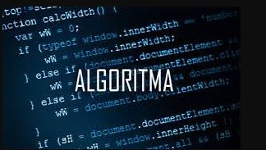
ALGORITMA?
“Urutan Langkah-Langkah untuk menyelesaikan suatu persoalan”
-Munir,2016-

Slide 4
ALGORITMA?
“Definisi algoritma ialah suatu metode khusus untuk menyelesaikan suatu persoalan.”
-Abu Ja’far Muhammad Ibnu Musa Al Khawarizmi-

Slide 5
ALGORITMA?
“Algoritma ialah urutan terbatas dari operasi-operasi terdefinisi dengan baik, yang masing-masing membutuhkan memori dan waktu yang terbatas untuk menyelesaikan suatu masalah.”
-Goodman Hedet Niemi-

Slide 6
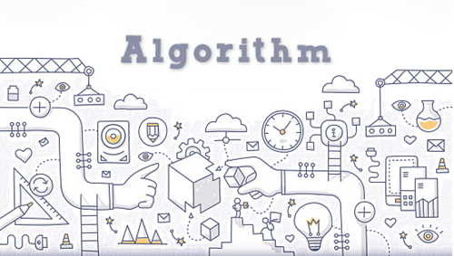
Apa itu Algoritma Pemograman?
Langkah–Langkah Menyelesaikan Persoalan di dunia Komputer dan Persoalan di dunia nyata dengan menggunakan bahasa pemograman yang terbatas

Slide 7
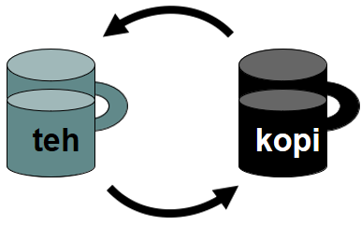
Permasalahan:
Ada 2 buah gelas. Gelas A berisi Teh dan gelas B berisi kopi.Pertanyaannya bagaimana caranya menukar isi masing-masing gelas tersebut sehingga terjadi pertukaran isi, gelas the berisi kopi dan gelas kopi berisi teh?

Slide 8
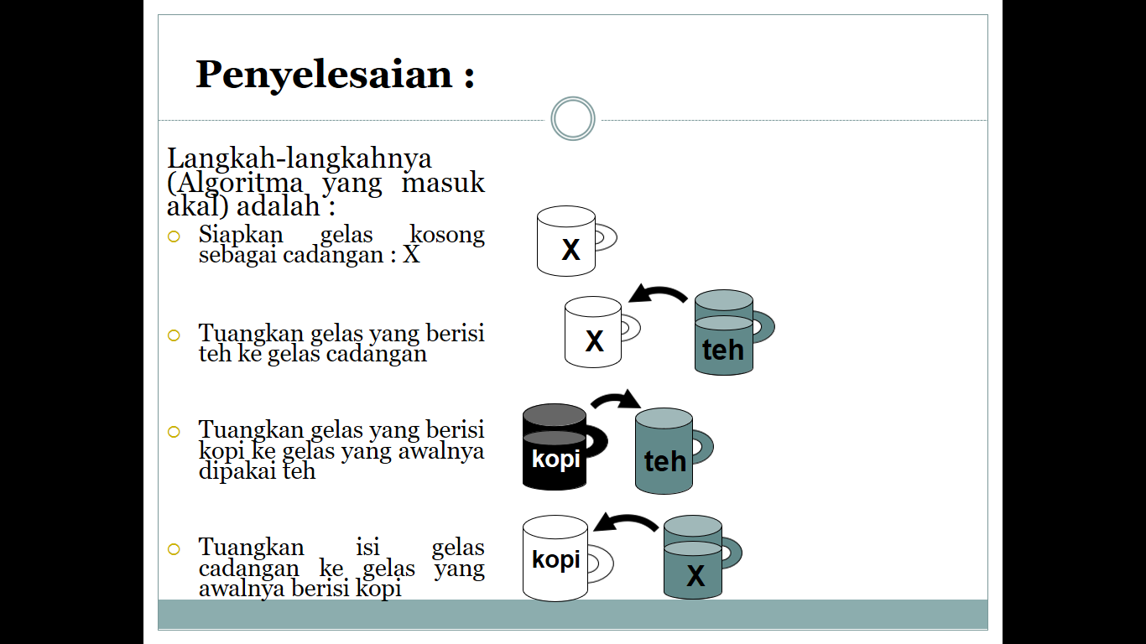
Penyelesaian
Siapkan gelas kosong sebagai cadangan : X
Tuangkan gelas yang berisi teh kegelas cadangan
Tuangkan gelas yang berisi kopi ke gelas yang awalnya dipakai teh
Tuangkan isi gelas cadangan ke gelasy ang
Awalnya berisi kopi

Slide 9

Bahasa pemograman

Slide 10
Bahasa Pemograman
Dibedakan menjadi 2 yaitu:
Bahasa pemograman berdasarkan tujuan
Bahasa pemograman berdasarkan Kedekatan

Slide 11
Bahasa pemograman berdasarkan tujuan
Bahasa Pemograman Bertujuan Khusus
Bahasa Pemograman Bertujuan Umum

Slide 12
Bahasa Pemograman Bertujuan Khusus
Fotran
Cobol
Prolog
Assembly

Slide 13
Bahasa Pemograman Bertujuan Umum
Python
C
C++
Java

Slide 14
Bahasa pemograman berdasarkan kedekatan
Bahasa Tingkat Rendah
Bahasa Tingkat Tinggi

Slide 15




Algoritma
Translasi.
Pemograman Tingkat Tinggi
Kompilasi
Pemograman Tingkat Rendah
Integrasi oleh CPU
Urutan Membuat Pemograman
Operasi baca, Tulis, Tambah, Kurang, dsb

Slide 16
Manfaat Bahasa Pemograman
Penterjemah antara Algoritma dengan Bahasa Komputer

Slide 17
Perbedaan bahasa pemograman dan program aplikasi
• Program aplikasi bertugas menentukan cara sumber daya sistem digunakan untuk menyelesaikan permasalahan komputasi • Sedangkan bahasa pemrograman berfungsi sebagai instruksi yang mengarahkan komputer untuk menjalankan tugas-tugas tertentu, karena program hanya mengerti suatu instruksi dari bahasa instruksi.

Slide 18
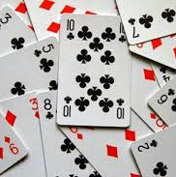
Tugas Urutkan Angka berikut:
S: [7,4,6,1,3]

Slide 19
SEKIAN TERIMA KASIH!
ADA PERTANYAAN?

